Slide 1

Casse-Brique
Ruat Kevin Mouhssine Maryem
Kingsada Sitratha Alexandre
UHA Faculté d’Informatique
Cours de Qualité de Programmation

Slide 2
Sommaire
Présentation
Fonctionnement global
Fonctionnement détaillé
Améliorations de l’existant
Idées possibles
Idées abandonnées lors du développement
Conclusion

Slide 3
Présentation
But du projet
Le jeu de casse-brique (principe etc…)
Organisation du projet (Distanciel, réunions Discord, etc.)
Logiciels et plugins utilisés (GitHub, CodeBlocks, Doxygen et Graphviz pour la visualisation)

Slide 4
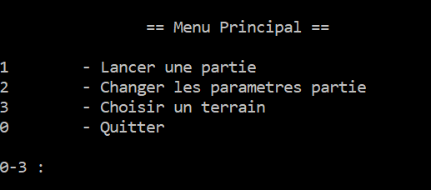
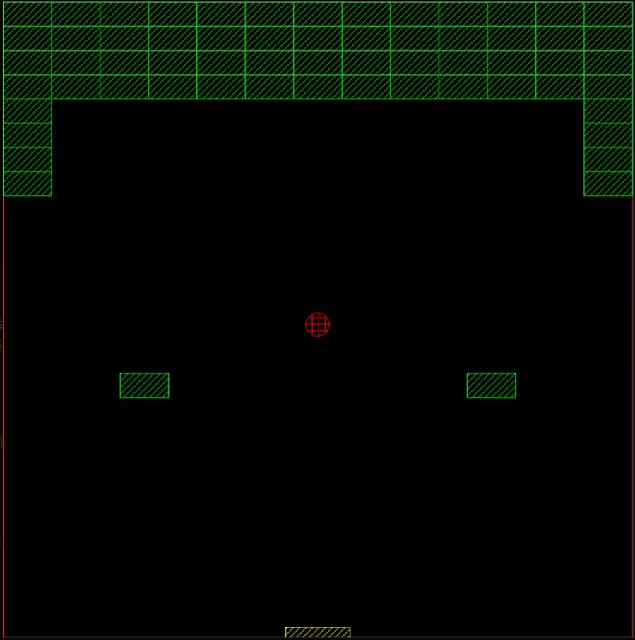
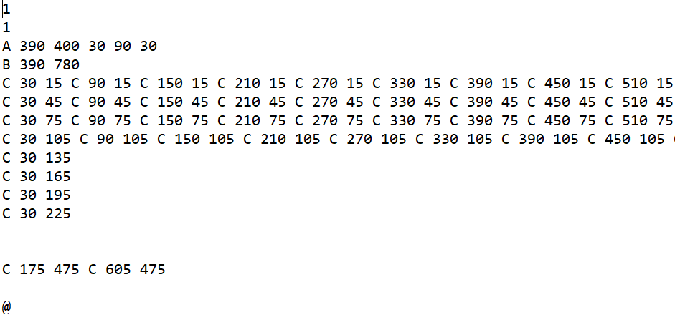
Fonctionnement global

Slide 5
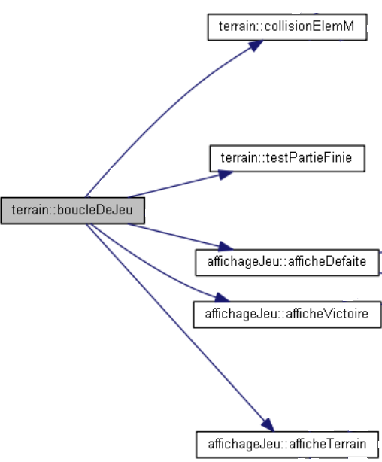
Fonctionnement Détaillé Terrain

Slide 6
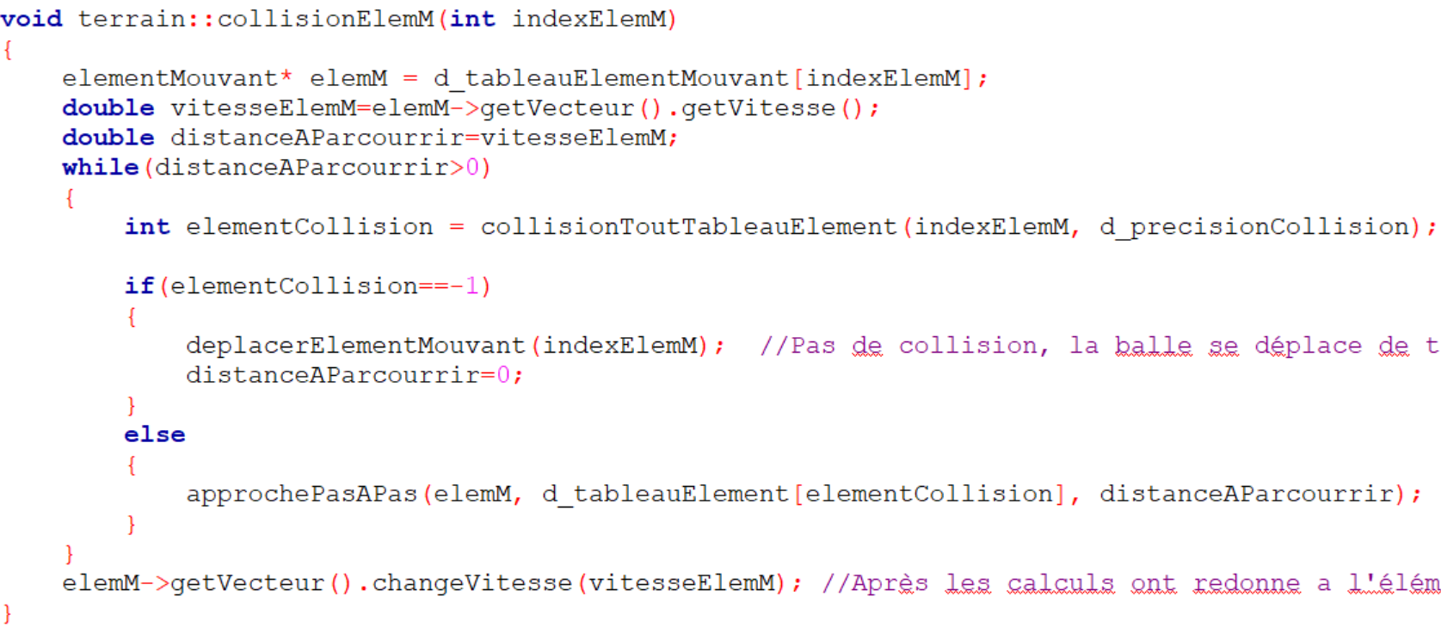
Fonctionnement Détaillé Collision

Slide 7
Fonctionnement Détaillé Collision
int collisionToutTableauElement(int indiceElementQuiBouge, int precision) const
Teste les collisions avant et après l’élément courant grâce à collisionPartieDuTableau
Renvoie l’index du premier élément en avec lequel il y a collision
Int collisionPartieDuTableau(int indiceDebut, int indiceFin, const element *elementQuiBouge)
Test la collision entre l’élément courant et tout les autres éléments de sa partie du tableau grâce à testCollisionDeuxElement
Renvoie l’index du premier élément avec lequel il y a collision
bool testCollisionDeuxElement(const element *premierElement,const element *deuxiemeElement) const
Créé l’enveloppe des deux éléments et regarde si il y a contact
Renvoie vrai s’il y a contact

Slide 8
Fonctionnement Détaillé Collision
void approchePasAPas(elementMouvant* elemM, element* elem, double& distanceAParcourir)
Calcule la distance nécessaire pour que l’élément mouvant entre en contact avec l’élément fixe
Fait se déplacer l’élément jusqu’au point de contact
Appelle element::effetCollision
Met à jour la distance à parcourir et retourne dans la boucle while au cas ou il y ait de nouvelles collisions avec la distance restante
element::effetCollision (elementMouvant *elementPercute)
Exemple : La brique s’autodétruit, la balle change l’angle de son vecteur vitesse
Gestion des collisions multiples

Slide 9
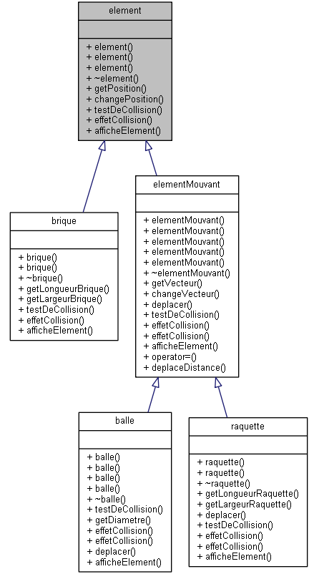
Fonctionnement Détaillé Elément
L’élément sert de classe de base aux éléments fixes et mouvants
Facile d’implémenter d’autres types d’éléments fixes
Brique peut devenir une classe de base si plusieurs types de briques
Facile d’implémenter d’autres types d’éléments mouvants

Slide 10
Améliorations de l’existant
Classe collision
Programme par étapes
Doctest
Liste chainée pour les vecteurs d’éléments du terrain

Slide 11
Idées possibles
Plusieurs balles (collision gérée) et plusieurs raquettes
Augmentation de la vitesse grâce a la précision de calcul de collision
Ajout d’une partie « score » dans le menu
Ajout d’une possibilité de création de terrain ergonomique possible grâce format fichier

Slide 12
Idées abandonnées
Faire un terrain en grille (abandonné car trop peu de possibilités de trajectoires de balle)
Classe de base par forme (Raquette et brique = rectangle par exemple)

Slide 13
Conclusion
Projet incomplet
Code malgré tout proprement structuré et documenté
Fonctionnalités facilement ajoutables
Projet utile

